Slide 1
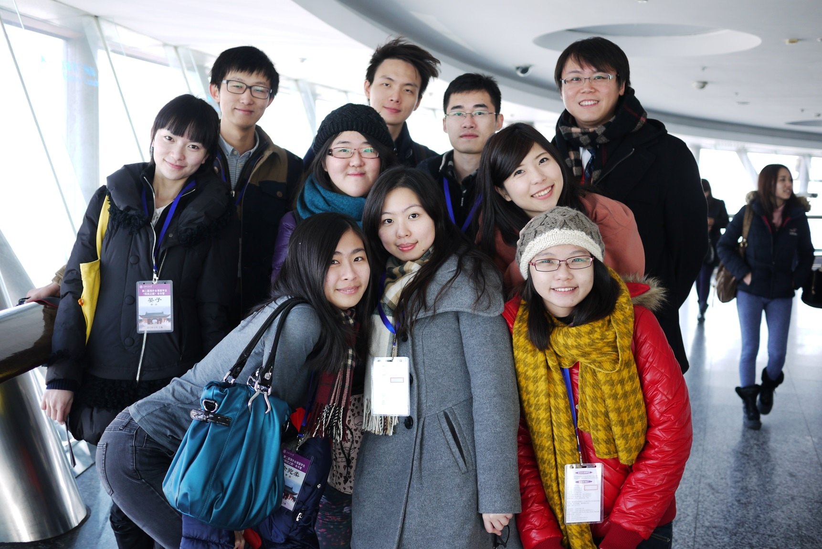
第十一组 从“非诚勿扰”看两岸婚恋观

Slide 3
有请主持人晏子

Slide 4
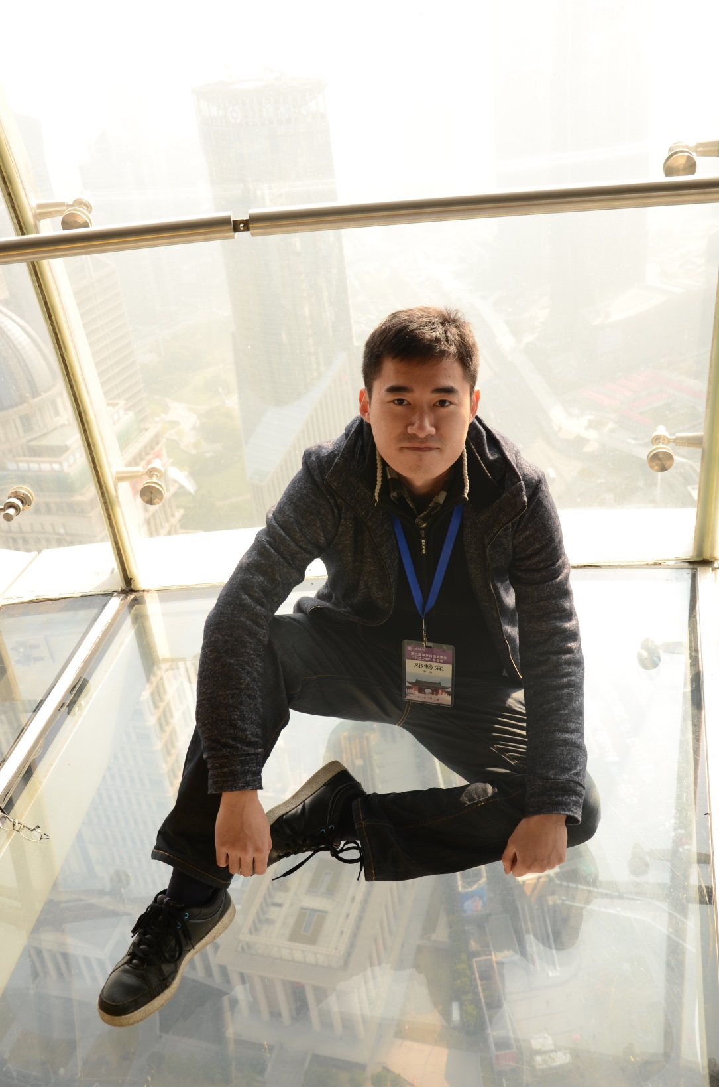
有请男嘉宾

Slide 5
感情经历
前女友

Slide 6
大陆
台湾
程序
爆肝（食物）
丙肝
摩托车
打的
程式
爆肝
C肝
机车
打计程车

Slide 7
大陆
台湾
程序
爆肝（食物）
丙肝
摩托车
打的
程式
爆肝
C肝
机车
打计程车

Slide 8
大陆
台湾
程序
爆肝（食物）
丙肝
摩托车
打的
程式
爆肝
C肝
机车
打计程车

Slide 9
大陆
台湾
程序
爆肝（食物）
丙肝
摩托车
打的
程式
爆肝
C肝
机车
打计程车

Slide 10
大陆
台湾
程序
爆肝（食物）
丙肝
摩托车
打的
程式
爆肝
C肝
机车
打计程车

Slide 11
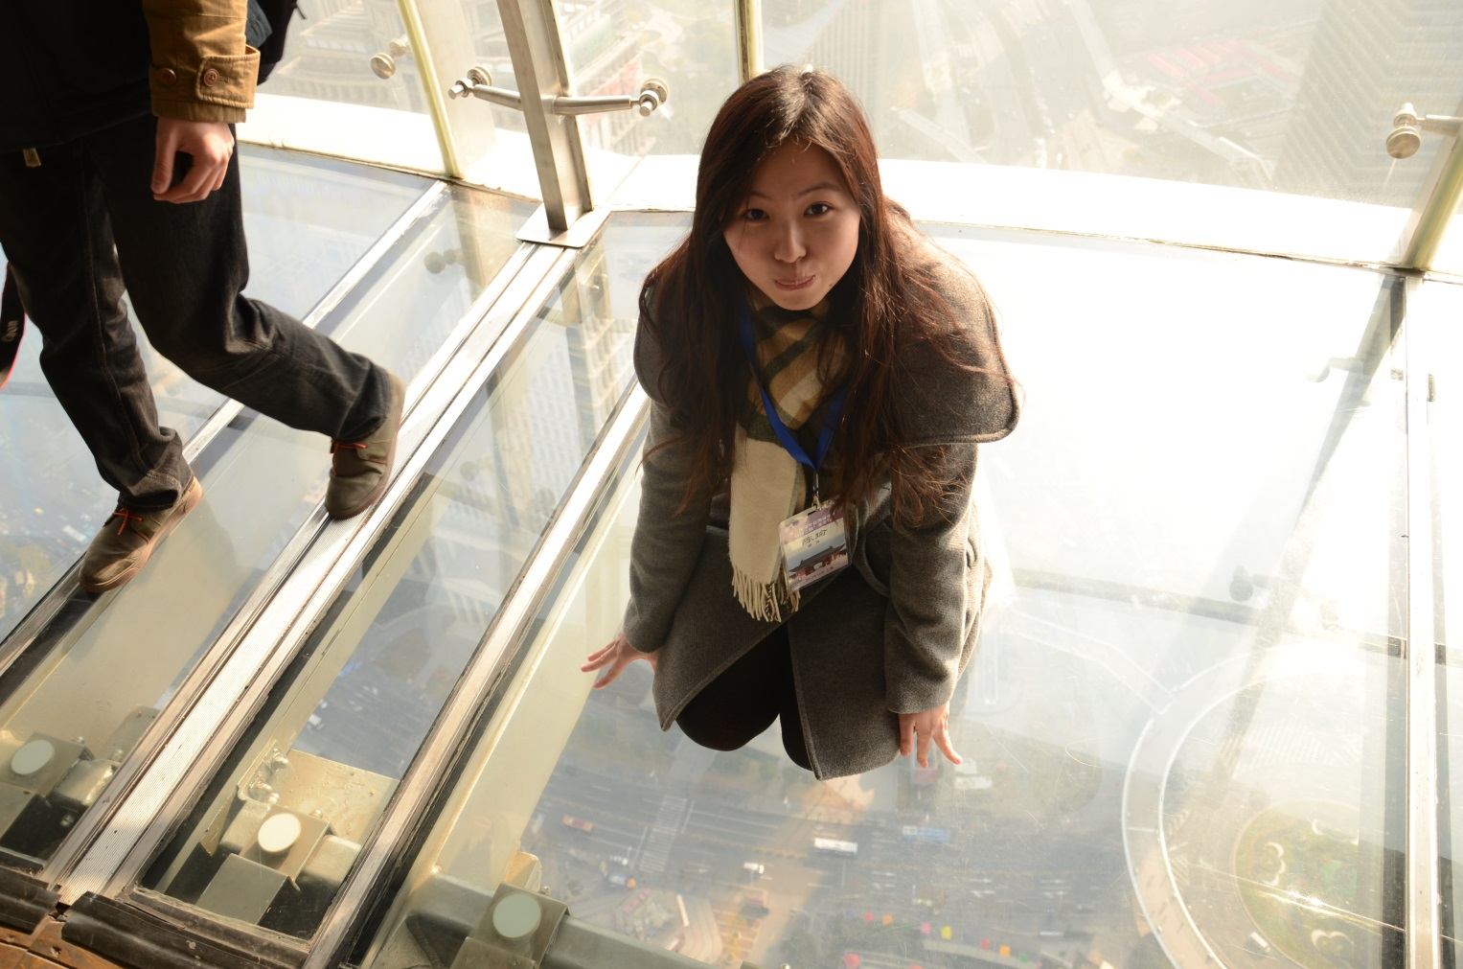
一号女嘉宾—小咪

Slide 12
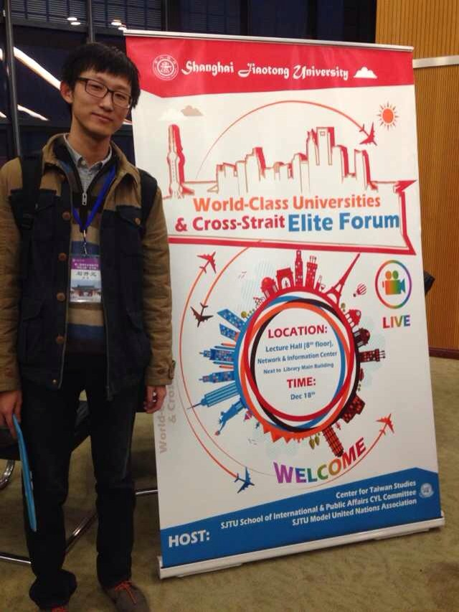
二号女嘉宾—开开

Slide 13
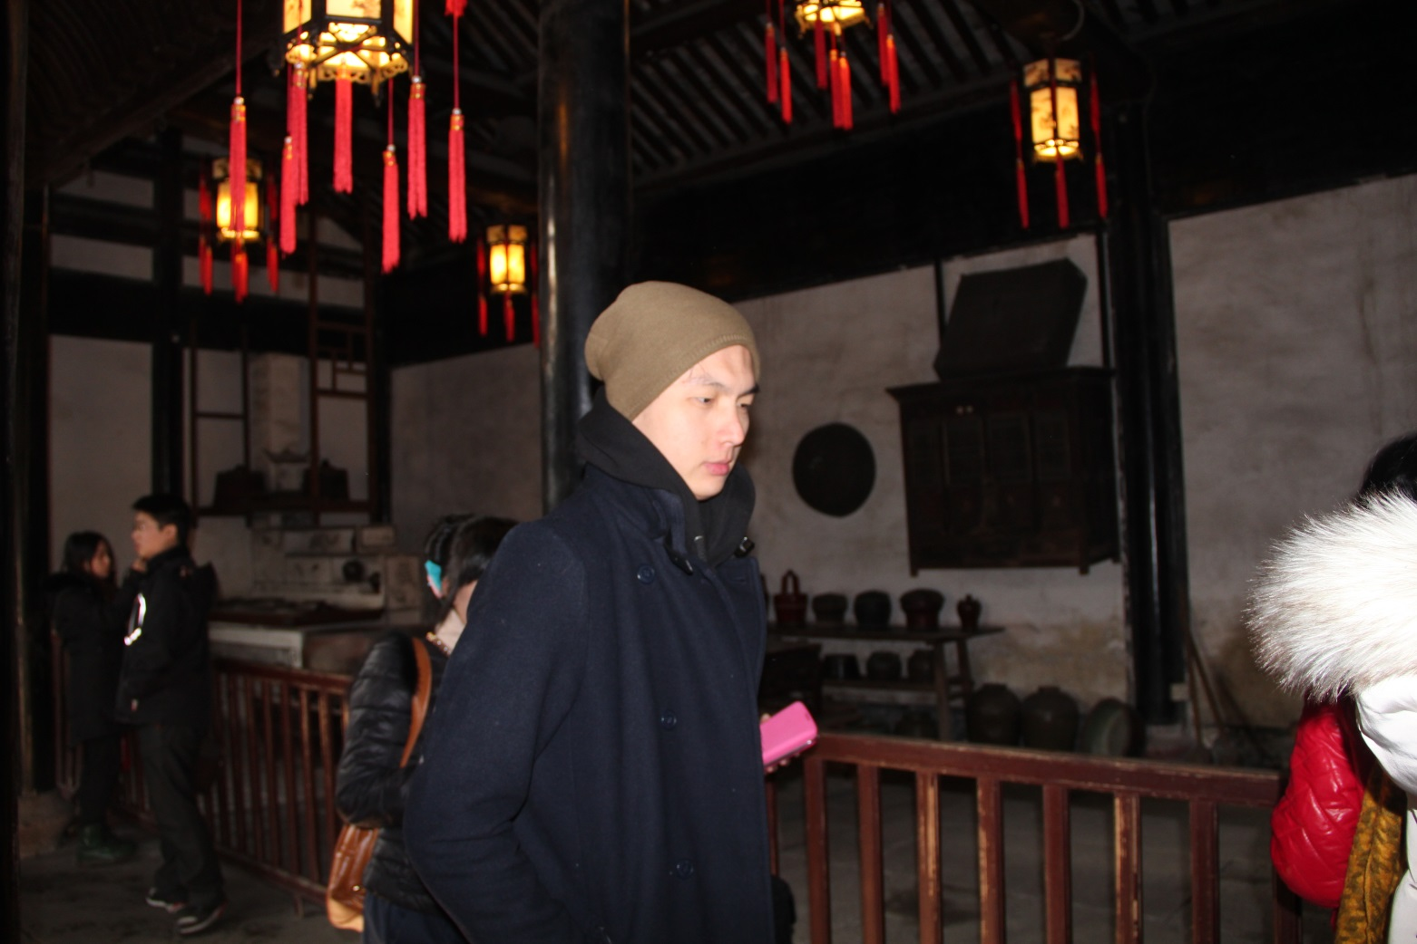
三号女嘉宾—严严

Slide 14
主动权扭转 男嘉宾提问

Slide 15
牵手成功！
让我们祝福这对来自台湾和大陆的情侣，有情人终成眷属，白头到老，记得常回SJTU看看！

Slide 16
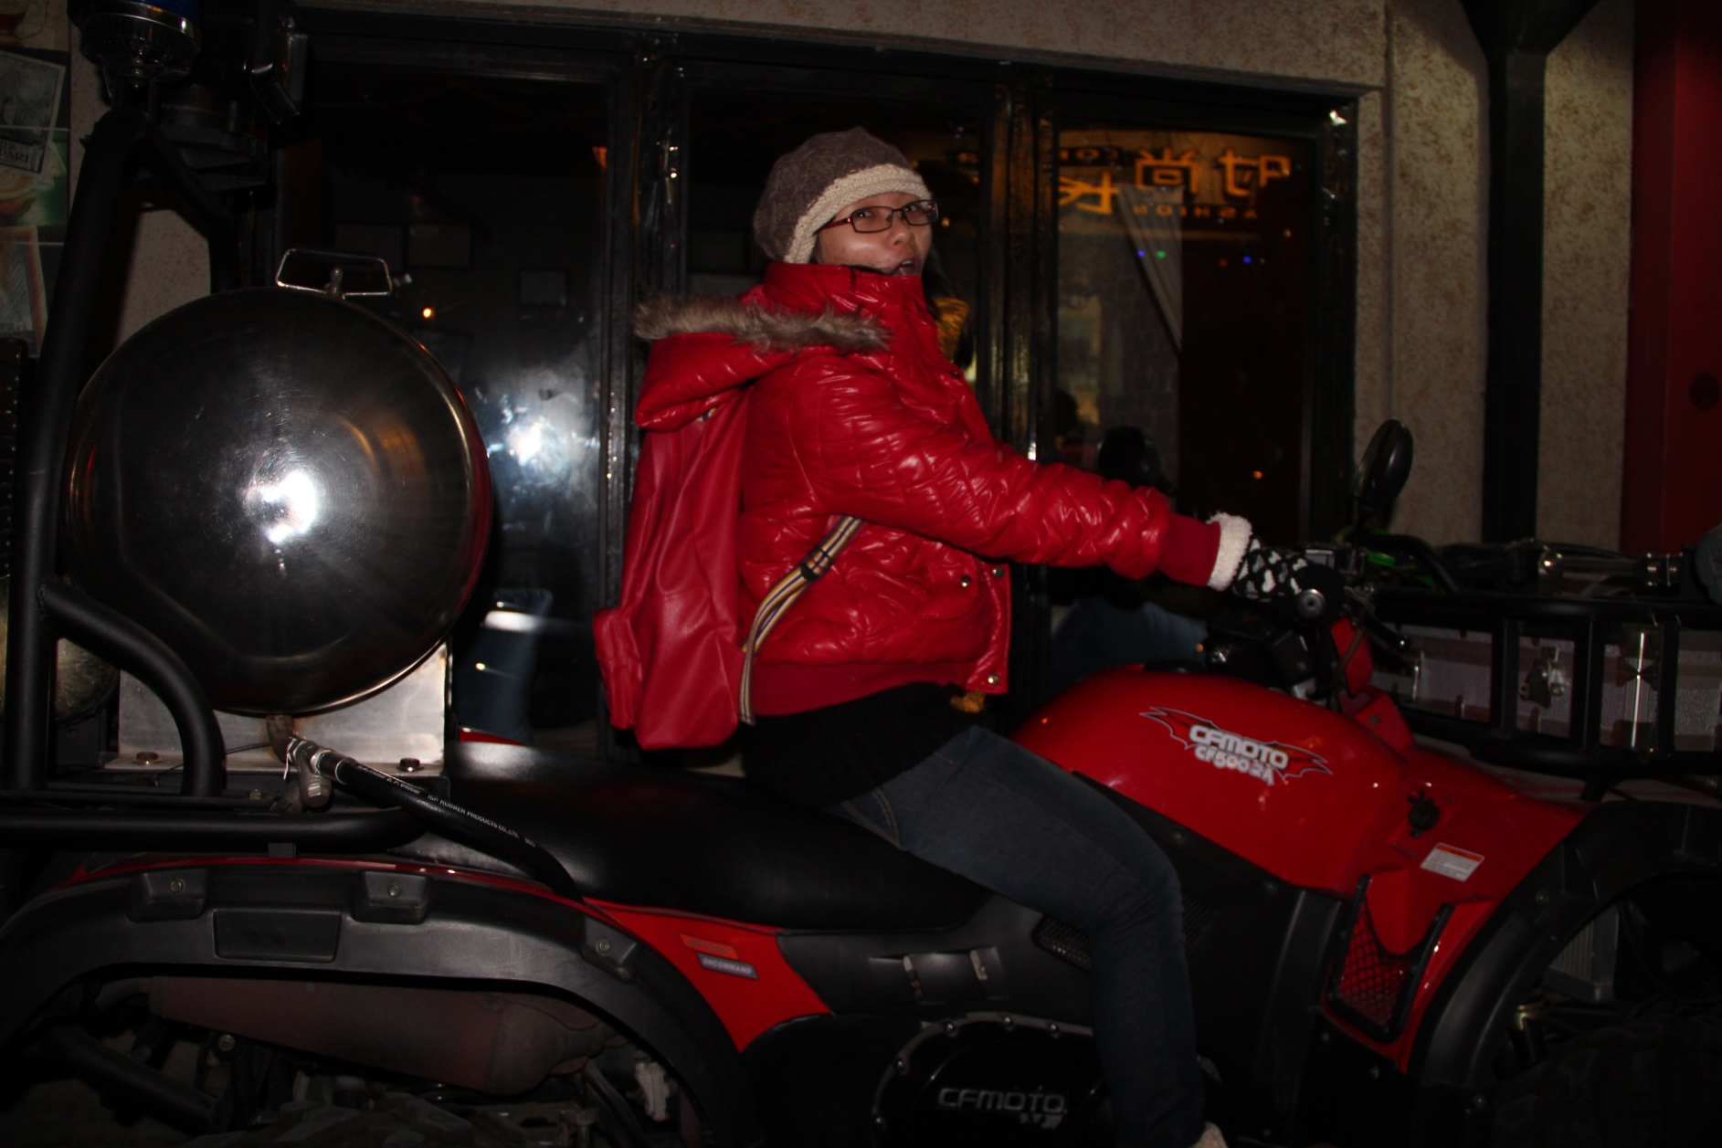
情感专家—丹龄

Slide 17
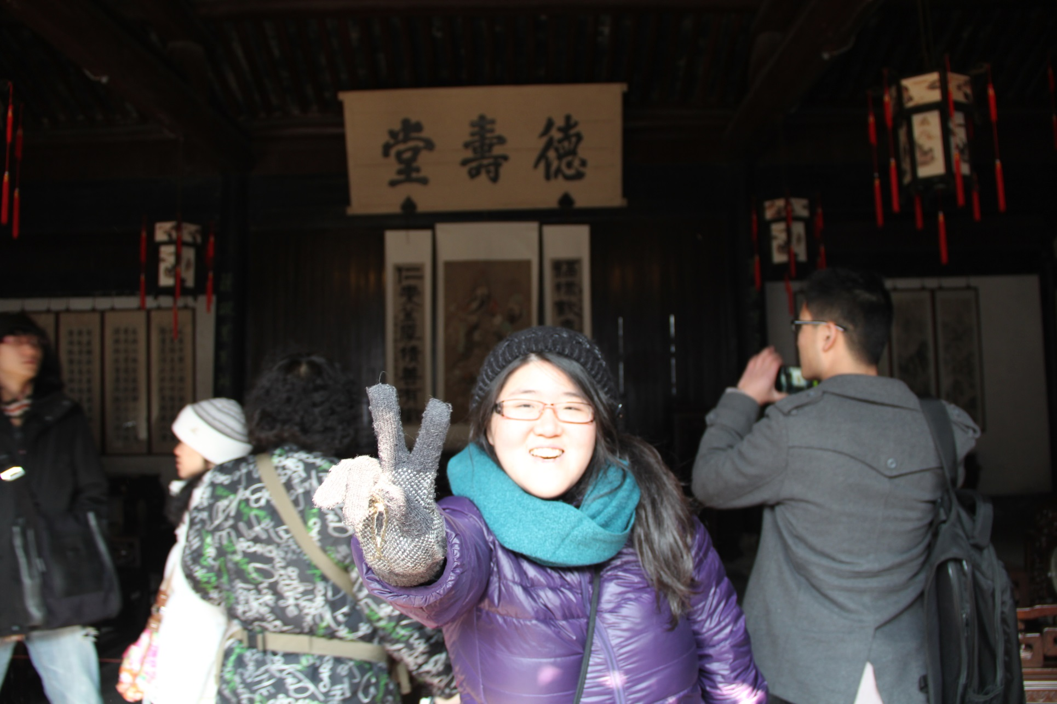
PPTC（Power Point clicker）--林彥岑

Slide 18
谢谢大家

